Slide 1
Proces zawarcia umowy o powierzenie grantu w ramach projektu „Wsparcie podstawowej opieki zdrowotnej (POZ)”
Załącznik nr 6 do Umowy

Slide 2
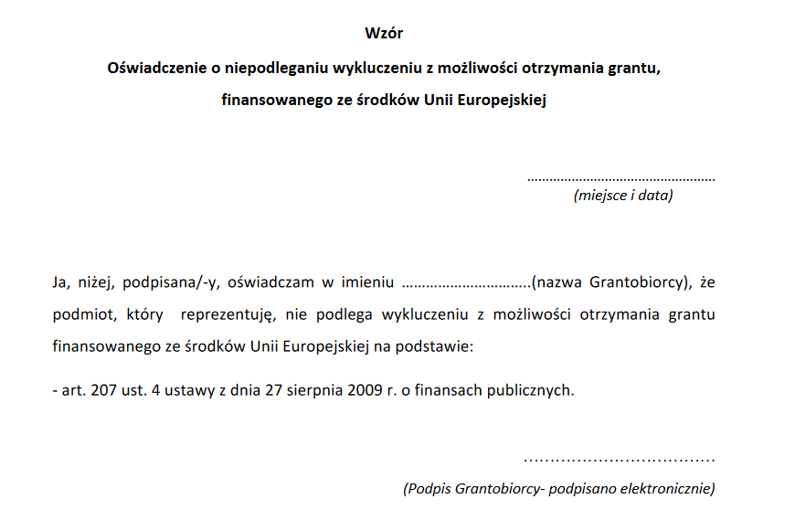
Załącznik nr 6
Nazwa podmiotu
zgodna z CEIDG/KRS
UWAGA!
Dokument jest podpisywany podpisem kwalifikowanym.
Nie jest to podpis profilem zaufanym ePUAP.

Slide 3
Dziękuję za uwagę

